Slide 1
Використання води людиною
Виконала
учениця 5-Б класу

Slide 2
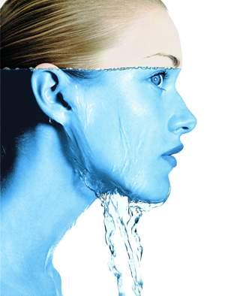
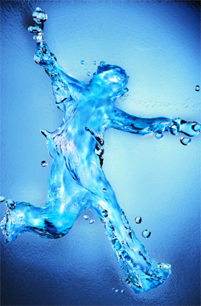
Вода – це життя
Приблизно на 2/3 людське тіло складається з води.
У складі живої клітини вона також займає перше місце в кількісному відношенні.
Чим більше в клітині води, тим вище інтенсивність обміну речовин.

Slide 3
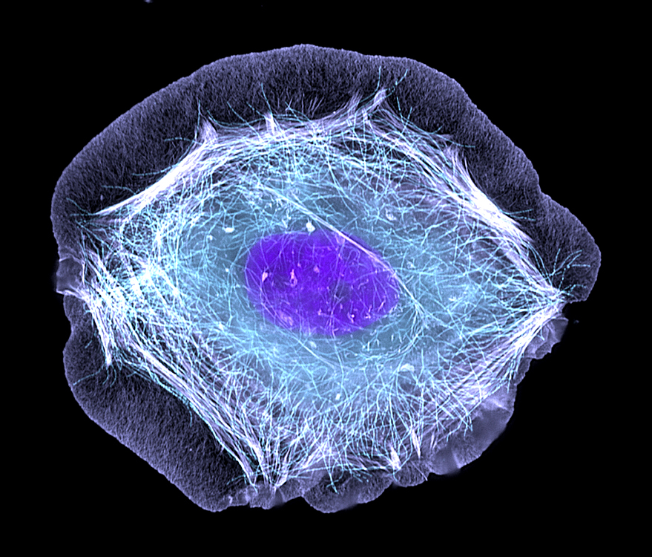
Властивості води та її функції в організмі
Без води було б неможливе збереження обсягу і пружності живої клітини.
Переважна частина хімічних реакцій в організмі протікає у водних розчинах.
Виборча здатність розчиняти і не розчиняти певні речовини, висока теплоємність і теплопровідність, нестисливі та інші властивості роблять воду незамінною для життя.

Slide 4
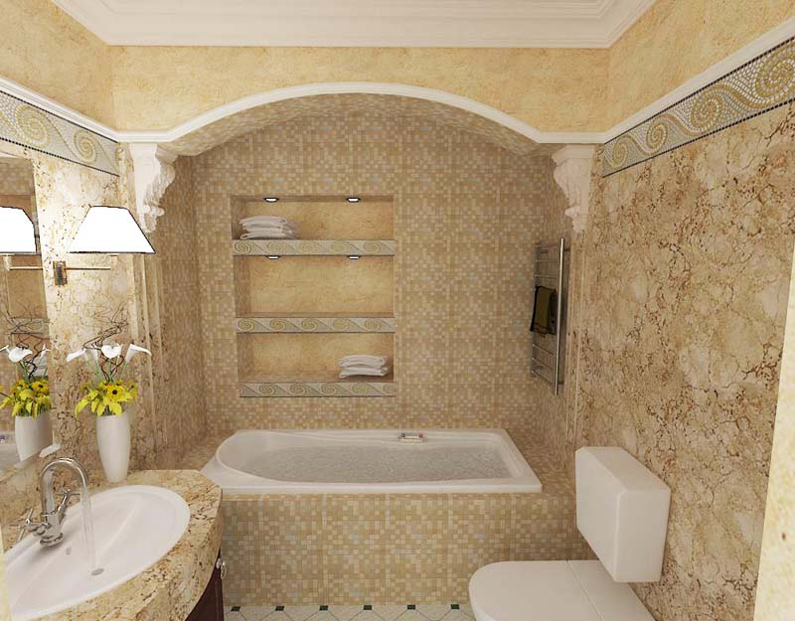
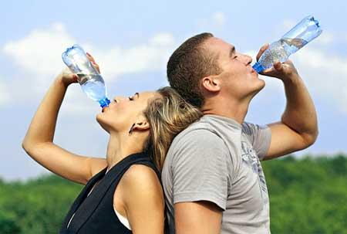
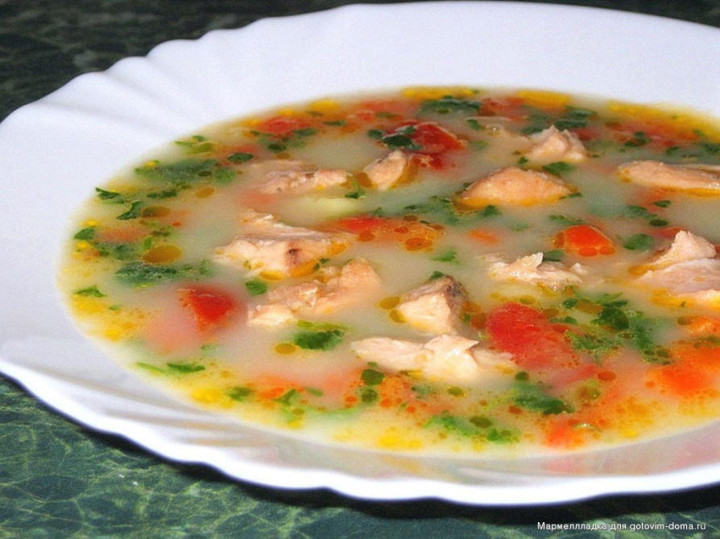
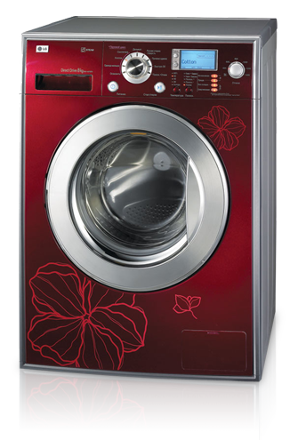
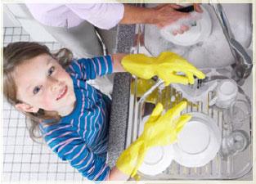
Роль води у повсякденному житті людини
Людина має справу з водою щодня протягом життя. Вона використовує її для пиття та приготування їжі, умивання, купання і багато чого іншого.

Slide 5
Життя без води
Якщо без їжі можна прожити до 50 днів, то без води — не більше 5.
Сильне зневоднення може призвести до непритомності і виникнення галюцинацій.
Зрештою такий стан без надання медичної допомоги закінчується летально.
Спрага нерідко маскується під апетит. Якщо вас тягне перекусити, часто буває досить просто попити води.

Slide 6
